Slide 1
Проект “Сапер”
Руководитель: Глинка Надежда
Исполнитель: Иванов Игорь

Slide 2
Задачи проекта
Создать игру сапер, напоминающую по функционалу сапер в Windows 7
Добавить встроенную статистику для отслеживания успешности игроков
Отображать статистику непосредственно в программе или выводить в xlsx формат для более удобного представления

Slide 3
Структура программы
Класс Pole отвечает за поле сапера и всевозможные действия с ним
Класс Cell отвечает за конкретную клетку поля и всевозможные действия с ней
Класс PushButtonRight отвечает за нажатие на кнопку правой кнопки мыши, т. к. в исходном классе PushButton данной возможности не предусмотрено
Класс Game – основной класс игры, отвечающий за интерфейс и взаимодействие с пользователем

Slide 4
Использующиеся библиотеки
PyQt5 – для интерфейса игры и взаимодействия с пользователем
Sqlite3 – для обработки статистики с помощью базы данных
Xlsxwriter – для сохранение таблицы в удобный для чтения формат xlsx

Slide 5
Заключение
Проект полностью соответствует заявленным критериям и готов к использованию. Возможные идеи для развития:
Добавить возможность самому делать поля и добавлять их в игру
Добавить возможность сетевой игры-соревнования между несколькими игроками на одном поле
Собирать статистику со всех компьютеров в одну базу данных на сервере

Slide 6
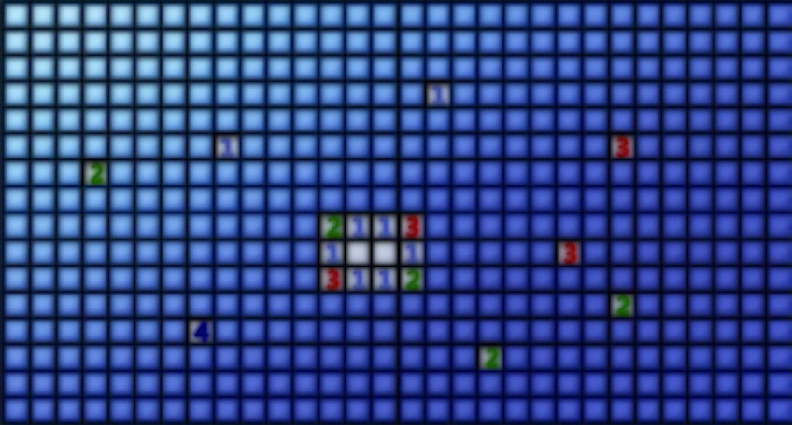
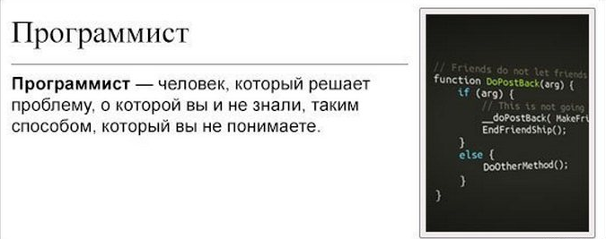

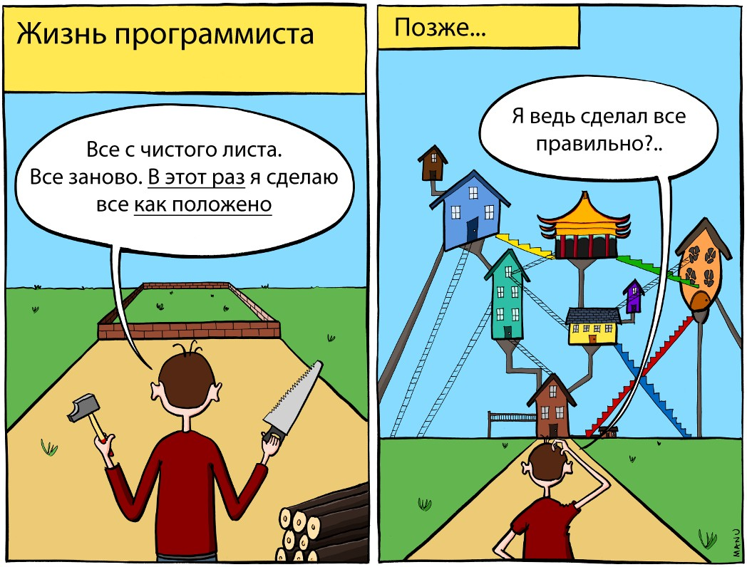
Спасибо за внимание

